Slide 1
Perkembangan Penelitian Computer Scientist pada bidang Machine Learning
Oleh:
Gama Candra Tri K
15/378060/PA/16535

Slide 2
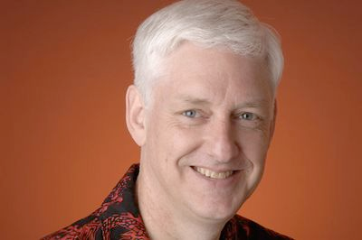
Peter Norvig

Slide 3
Peter Norvig
Peter Norvig adalah Direktur Riset di Google Inc. Sebelumnya, dia adalah kepala kelompok algoritme penelusuran inti Google, dan Divisi Ilmu Komputasi NASA Ames, menjadikannya ilmuwan komputer senior NASA. Dia menerima Penghargaan Prestasi Luar Biasa NASA pada tahun 2001. Dia mengajar di University of Southern California dan University of California di Berkeley, dari mana dia menerima gelar Ph.D. pada tahun 1986 dan penghargaan alumni terkemuka di tahun 2006. Dia adalah co-teacher dari kelas Artifical Intelligence yang mendaftarkan 160.000 siswa, membantu memulai putaran saat ini dari kelas online terbuka yang besar. Publikasi-nya termasuk buku-buku Artificial Intelligence: Modern Approach, Paradigms of AI Programming: Case Studies in Common Lisp ,Verbmobil: A Translation System for Face-to-Face Dialog , and Intelligent Help Systems for UNIX.
Dia juga penulis Presentasi Powerpoint Gettysburg dan kalimat palindromis terpanjang di dunia. Dia adalah sesama AAAI, ACM, California Academy of Science dan American Academy of Arts & Sciences. Jasa-jasa Peter Norvig lainnya seperti berikut :

Slide 4
Bidang Pendidikan: Co-teacher kelas AI online yang 160.000 siswa terdaftar dan 23.000 menyelesaikan kursus. Percobaan yang sedang berlangsung yang telah disebut perubahan mendasar dalam dunia akademis, kursus ini ditampilkan di halaman depan New York Times. Sejak itu kami telah menawarkan kembali kelas AI melalui Udacity, perusahaan start-up yang didirikan oleh rekannya Sebastian Thrun dan Peter Norvig telah mengajar kelas lain tentang Desain Program Komputer. Di Google, beliau telah mengerjakan proyek Course Builder, sebuah package open source untuk membangun kelas online. Artikel beliau tentang Teach Yourself Programming in Ten Years telah memiliki lebih dari 2 juta pembaca, dan beberapa karya beliau yang lain telah digunakan oleh pendidik lainnya.
Buku Artificial Intelligence: A Modern Approach. Dengan Stuart Russell, co-author dari buku teks terdepan di AI sejak 1995, dengan lebih dari 200.000 eksemplar terjual dan lebih dari 15.000 kutipan. Di CiteSeer, ini merupakan publikasi sains komputer terbitan ke 22.
Junglee: Perbandingan iklan dan situs belanja. Beliau adalah karyawan # 8 di Junglee, salah satu situs metasearch web pertama untuk iklan baris dan belanja. Beliau bertanggung jawab untuk memelihara algoritma, kamus, dan aturan tata bahasa untuk ekstraksi berbasis teks. Kemudian Peter Norvig juga memimpin sebuah tim kecil yang menghasilkan lingkungan pengembangan generasi kedua (di Java dan bukan Perl), dan membangun alat belanja yang menjadi situs Yahoo Shopping, dan selanjutnya produk Junglee yang paling penting, sebelum di akuisisi oleh Amazon.com
Buku Paradigms of AI Programming. Buku ini telah disebut "Buku terbaik tentang pemrograman yang pernah ditulis". Namun tampaknya ada konsensus bahwa ini adalah salah satu dari 3 atau 4 buku teratas tentang pemrograman Lisp.

Slide 5
Research area
Data Mining and Modeling
Education Innovation
Information Retrieval and the Web
Machine Intelligence
Natural Language Processing
Software Engineering

Slide 6
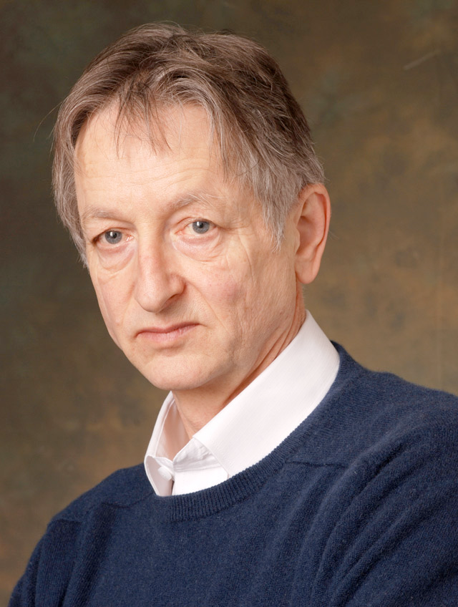
Geoffrey Hinton

Slide 7
Geoffrey Hinton
Geoffrey Hinton menerima gelar BA di Experimental Psychology di Cambridge pada tahun 1970 dan gelar PhD in Artificial Intelligence di Edinburgh pada tahun 1978. Dia melakukan pekerjaan postdoctoral di Sussex University dan University of California San Diego dan menghabiskan lima tahun sebagai anggota fakultas di departemen Ilmu Komputer di Carnegie-Mellon University.
Dia kemudian menjadi rekan dari Canadian Institute for Advanced Research dan pindah ke Departemen Ilmu Komputer di University of Toronto. Dia menghabiskan tiga tahun dari tahun 1998 sampai 2001 mendirikan Unit Saraf Neuroscience Gatsby di University College London dan kemudian kembali ke Universitas Toronto di mana dia sekarang menjadi profesor terkemuka emeritus.
Dari tahun 2004 sampai 2013 dia menjadi direktur program "Neural Computation and Adaptive Perception" yang didanai oleh Canadian Institute for Advanced Research. Sejak 2013 ia telah bekerja paruh waktu untuk Google di Mountain View dan Toronto.

Slide 8
Geoffrey Hinton adalah anggota Royal Society, Royal Society of Canada, dan Association for the Advancement of Artificial Intelligence. Dia adalah anggota asing terhormat dari American Academy of Arts and Sciences dan National Academy of Engineering, dan mantan presiden Ilmu Pengetahuan Kognitif. Dia telah menerima gelar doktor kehormatan dari University of Edinburgh, University of Sussex, dan University of Sherbrooke.
Dia dianugerahi penghargaan David E. Rumelhart yang pertama (2001)penghargaan IJCAI untuk keunggulan penelitian (2005), hadiah Killam untuk Engineering (2012), medali IEEE James Clerk Maxwell Gold (2016), dan Medali Emas GM Gold NSERC (2010) yang merupakan penghargaan tertinggi Kanada di bidang Ilmu Pengetahuan dan Teknik.
Geoffrey Hinton merancang algoritma machine learning. Tujuannya adalah untuk menemukan sebuah prosedur pembelajaran yang efisien dalam menemukan struktur kompleks dalam kumpulan data berdimensi besar dan untuk menunjukkan bahwa inilah bagaimana otak belajar untuk melihat. Dia adalah salah satu peneliti yang memperkenalkan algoritma backpropagation dan yang pertama menggunakan backpropagation untuk belajar embedding words. Sumbangannya yang lain untuk penelitian jaringan saraf tiruan termasuk distributed representations, time delay neural network, mixtures of experts, Helmholtz machines dan Product of Experts. Kelompok risetnya di Toronto membuat terobosan besar dalam deep learning yang telah merevolusi pengenalan suara dan klasifikasi objek.

Slide 9
Research area
Algorithms and Theory
Machine Intelligence
Natural Language Processing
Speech Processing

Slide 10
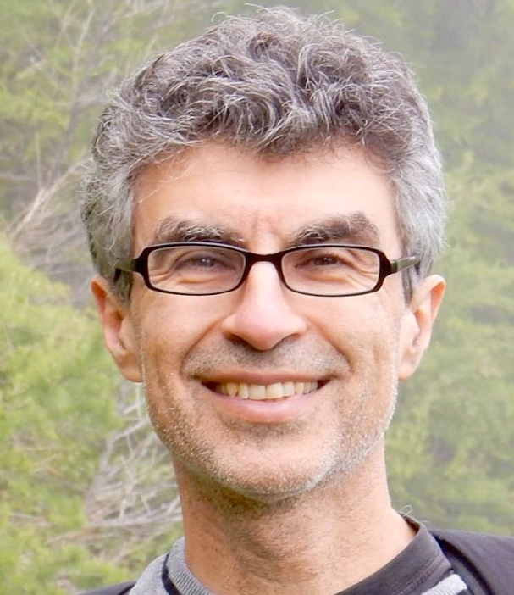
Yoshua Bengio

Slide 11
Yoshua Bengio
Yoshua Bengio menjabat sebagai Anggota Dewan Penasehat di MetaMind Inc. Bengio adalah profesor CS di Université de Montréal sejak 1993. Dia adalah salah satu ilmuwan komputer Kanada yang paling banyak dikutip, memegang seorang Ketua Riset Kanada, seorang Ketua NSERC, dan merupakan co -direktor program CIFAR pada Perhitungan Neural dan Persepsi Adaptif. Dia berada di dewan yayasan NIPS dan merupakan ketua program dan kursi umum untuk NIPS.
Dia adalah penulis dua buku dan sekitar 200 terbitan, yang paling banyak dikutip berada di bidang Deep learning, Recurrent network, Probabilistic Learning, dan Natural language processing. Dia telah membuat Workshop Deep Learning selama 14 tahun, sebagian besar workshopnya adalah NIPS dan ICML, dan menciptakan Konferensi Internasional tentang Representasi Belajar yang baru, konferensi yang didedikasikan untuk deep learning. Ia meraih gelar PhD dari McGill University pada tahun 1991.

Slide 12
Dia adalah peneliti senior dalam pembelajaran mesin statistik di Institut Penelitian IDIAP sejak tahun 1999, di mana dia mengawasi mahasiswa PhD dan rekan postdoctoral. Kepentingan penelitiannya mencakup banyak bidang pembelajaran mesin seperti deep architectures, representation learning, sequence processing, speech recognition, image understanding, support vector machines, mixture models, large-scale problems, multi-modal person authentication, brain computer interfaces, dan document retrieval.
Pada tahun 2017, Bengio dinobatkan sebagai Petugas Ordo Kanada . Pada tahun yang sama, dia dinominasikan Fellow dari Royal Society of Canada dan menerima Marie-Victorin Quebec Prize.

Slide 13
Research area
Machine Intelligence
Machine Perception
Natural Language Processing
Speech Processing

Slide 14
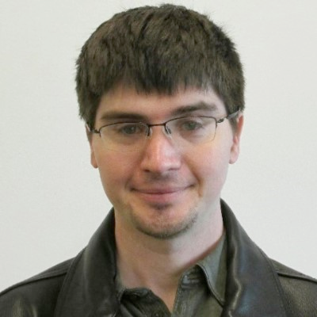
Ian GoodFellow

Slide 15
Ian Goodfellow
Ian Goodfellow (PhD di bidang mesin belajar, University of Montreal, 2014) adalah ilmuwan riset di Google. Minat penelitiannya mencakup sebagian besar topik pembelajaran yang mendalam, terutama model generatif dan keamanan belajar mesin dan privasi. Dia menemukan jaringan permusuhan generatif, adalah seorang peneliti awal yang berpengaruh yang mempelajari contoh-contoh permusuhan, dan merupakan penulis utama buku teks MIT Press Deep Learning (www.deeplearningbook.org). Dia menjalankan Konferensi Self-Organizing on Machine Learning, yang didirikan di OpenAI pada tahun 2016.

Slide 16
Research area
Algorithms and Theory
Machine Intelligence
Machine Perception
Security, Privacy and Abuse Prevention

Slide 17
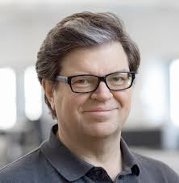
Yann LeCun

Slide 18
Yann LeCun
Dia adalah rekan penelitian postdoctoral di laboratorium Geoffrey Hinton di University of Toronto dari tahun 1987 sampai 1988.
Pada tahun 1988, ia bergabung dengan Adaptive Systems Research Department di AT&T Bell Laboratories di Holmdel, New Jersey, Amerika Serikat, dipimpin oleh Lawrence D. Jackel, di mana ia mengembangkan sejumlah metode Machine learning baru, seperti model yang secara biologis terinspirasi dari Pengenalan citra disebut Convolutional Neural Networks, [5] metode regularisasi "Optimal Brain Damage", dan metode Graph Transformer Networks, yang diterapkan pada pengenalan tulisan tangan dan OCR. Sistem pemeriksaan cek bank yang ia bantu kembangkan didistribusikan secara luas oleh NCR dan perusahaan lain, membaca lebih dari 10% dari semua cek di AS pada akhir 1990an dan awal 2000an.
Pada tahun 1996, ia bergabung dengan AT&T Labs -Research sebagai kepala Departemen Penelitian Pengolahan Citra, yang merupakan bagian dari Laboratorium Penelitian Ucapan dan Pengolahan Sampel Lawrence Rabiner, dan bekerja terutama pada teknologi kompresi gambar DjVu, [8] yang digunakan oleh banyak situs web. , terutama Arsip Internet, untuk mendistribusikan dokumen yang dipindai. Kolaboratornya di AT & T termasuk Léon Bottou dan Vladimir Vapnik.
Setelah masa jabatan singkat sebagai Fellow dari NEC Research Institute (sekarang NEC-Labs America) di Princeton, NJ, ia bergabung dengan New York University (NYU) pada tahun 2003, di mana dia adalah Profesor Ilmu Komputer Silver di Neural Science Institute di Courant Institute of Mathematical Science dan Center for Neural Science. Dia juga seorang profesor di Tandon School of Engineering. Di NYU, ia telah bekerja terutama pada Model Berbasis Energi untuk pembelajaran yang diawasi dan tidak diawasi, sebuah fitur pembelajaran untuk pengenalan objek di Computer Vision, dan robotika mobile.

Slide 19
Pada tahun 2012, ia menjadi direktur pendiri NYU Center for Data Science. Pada tanggal 9 Desember 2013, LeCun menjadi direktur pertama Facebook AI Research di New York City, dan mengundurkan diri dari direktur utama NYU-CDS pada awal tahun 2014.
LeCun adalah anggota Akademi Teknik Nasional AS, penerima Penghargaan Perintis Jaringan Neural IEEE 2014 dan Penghargaan Riset Unggulan PAMI 2015.
Pada tahun 2013, dia dan Yoshua Bengio mendirikan Konferensi Internasional untuk Mempelajari Representasi, yang mengadopsi proses peninjauan terbuka pasca publikasi yang dia anjurkan di situsnya. Dia adalah ketua dan penyelenggara "Workshop Pembelajaran" yang diadakan setiap tahun antara tahun 1986 dan 2012 di Snowbird, Utah. Dia adalah anggota Dewan Penasihat Ilmu Pengetahuan Institut Matematika Murni dan Terapan di UCLA. Dia adalah Co-Director Program Belajar di Mesin dan Penelitian Otak (sebelumnya Neural Computation & Adaptive Perception) dari CIFAR
Pada tahun 2016, dia adalah profesor ilmu komputer tentang "Chaire Annuelle Informatique et Sciences Numériques" di College de France di Paris. "Peresmian leçon" (ceramah perdana) telah menjadi acara penting di tahun 2016 kehidupan intelektual Paris. Pada tanggal 11 Oktober, ia dianugerahi Doctor Honoris Causa oleh IPN di Mexico City.
Pada tahun 2017, LeCun menolak undangan untuk kuliah di Universitas Sains dan Teknologi Raja Abdullah di Arab Saudi karena dia dianggap sebagai teroris di negara tersebut mengingat ateisme mereka.
Pada tahun 2018 Yann LeCun melakukan pertarungan dengan robot untuk mendukung projek AI dari Facebook.

Slide 20
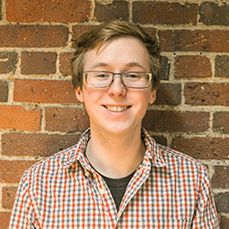
Alec Radford

Slide 21
Alec Radford
Alec menciptakan DCGAN, model saraf yang bisa menghasilkan gambar koheren besar yang mengandung tingkat koherensi dan detail global yang belum pernah terjadi sebelumnya. Selain itu, modelnya telah belajar melakukan analogi citra dengan cara yang unsupervised.

Slide 22
Terima kasih

